Slide 1
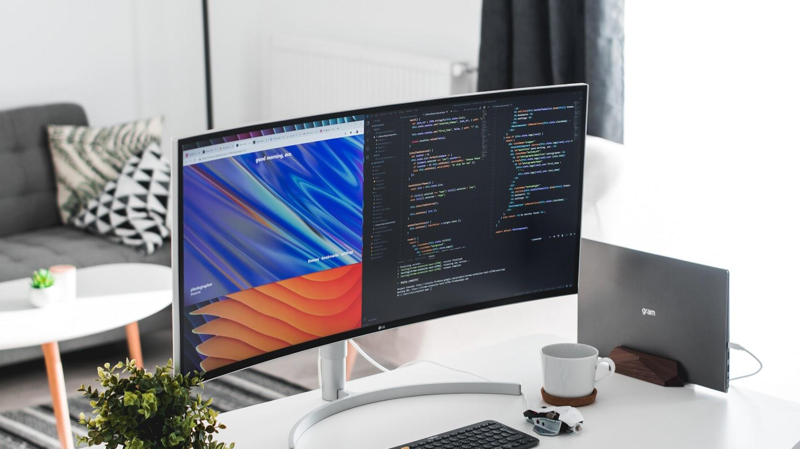

Настройка редактора кода
Установка расширений, горячие клавиши

Slide 2
В этом видео
Настройка редактора кода
Установка расширений
Горячие клавиши

Slide 3
Итоги
Настроили редактор кода
Установили расширения
Горячие клавиши и их применение

